Slide 1
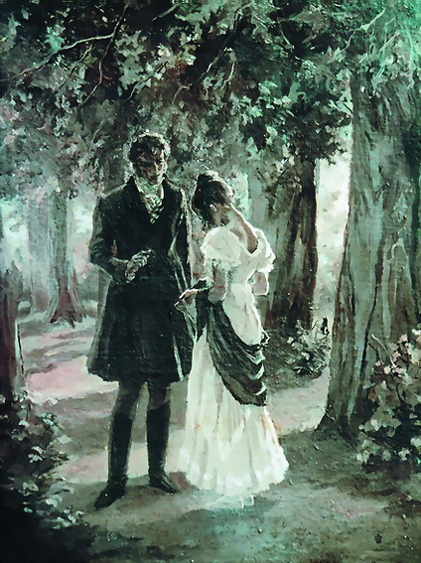
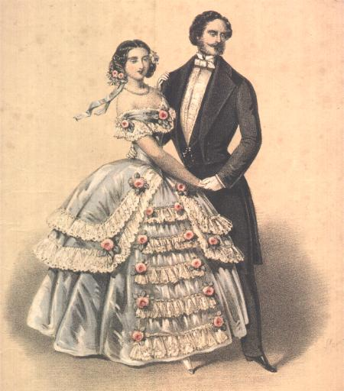
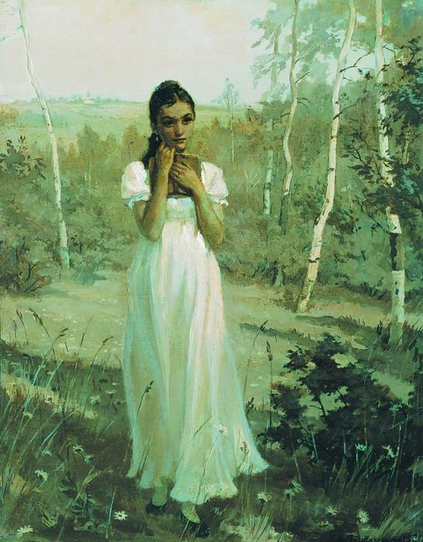
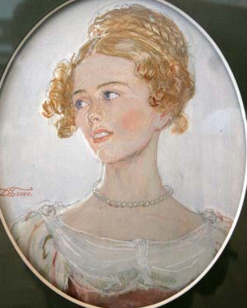
СРАВНИТЕЛЬНАЯ ХАРАКТЕРИТИКА ОБРАЗОВ ТАТЬЯНЫ И ОЛЬГИ В РОМАНЕ а.с. ПУШКИНА «ЕВГЕНИЙ ОНЕГИН»

Slide 2
Словарная работа
Объясните значения слов:
СРАВНИТЕЛЬНЫЙ
ХАРАКТЕРИСТИКА

Slide 3
СЛОВАРНАЯ РАБОТА
СРАВНИТЕЛЬНЫЙ – осуществляемый на основе сравнения, сопоставления (Толковый словарь С.И. Ожегова)
ХАРАКТЕРИСТИКА – описание отличительных свойств, достоинств и недостатков кого-л., чего-л. (Толковый словарь Т.Ф. Ефремовой)

Slide 4
СРАВНИТЕЛЬНАЯ ХАРАКТЕРИСТИКА – это описание отличительных свойств, достоинств и недостатков кого-л., чего-л. осуществляемое на основе сравнения, сопоставления

Slide 5
ЦЕЛь УРОКА:
Выявить отличительные черты внешности, характера, воспитания Татьяны и Ольги и сопоставить их образы.

Slide 6
СОСТАВЛЕНИЕ КЛАСТЕРА
КЛАСТЕР – это ассоциативная схема, показывающая смысловые поля того или иного понятия.

Slide 7
Легко мазурку танцевал
и кланялся непринужденно
Как dandy лондонский одет
модный
Образ Онегина
Острижен по последней моде
получил светское образование
молодой повеса
беззаботный
Он по-французски совершенно
мог изъясняться и писал
Как он умел казаться новым
Как рано мог уж он тревожить
сердца кокеток записных!
умел лицемерить
его любили женщины

Slide 8
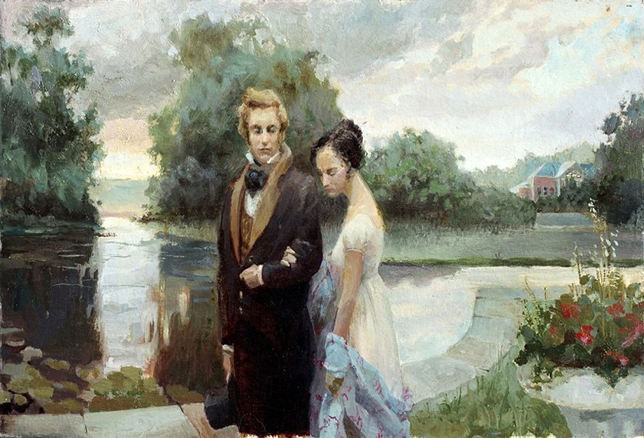
ТАТЬЯНА, РУССКАЯ ДУШОЮ

Slide 9
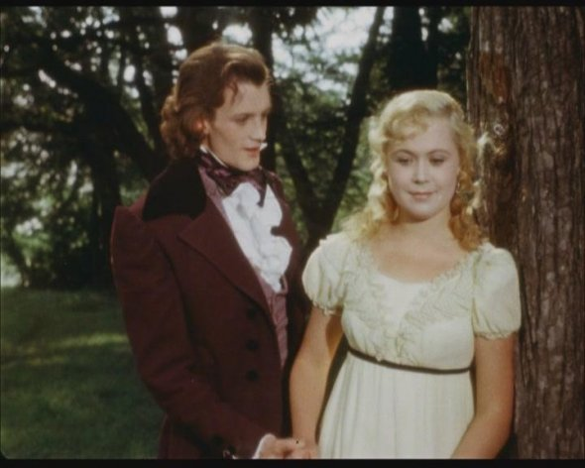
ОЛЬГА

Slide 10
Татьяна и ольга ларины

Slide 11
СИНКВЕЙН
1-я строка – одно ключевое слово, определяющее содержание синквейна;
2-я строка – два прилагательных, характеризующих данное понятие;
3-я строка – три глагола, обозначающих действие в рамках заданной темы;
4-я строка – короткое предложение, раскрывающее суть темы или отношение к ней;
5-я строка – синоним ключевого слова (существительное).

Slide 12
Пример синквейна
Образ Маши в романе А.С. Пушкина “Дубровский”
Умная, красивая.
Любит, прощает, страдает.
Мария была очень доброй, достойной счастья, но судьба распорядилась иначе.
Красота.

Slide 13
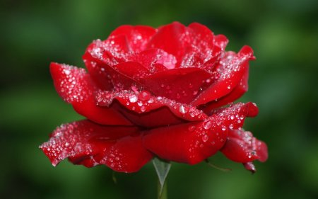
СПАСИБО ЗА ВНИМАНИЕ!

